Slide 1

Algoritmos de Caminhos Mínimos: Dijkstra e Floyd
Eduarda Coppo - eduardacoppopkm@gmail.com
Pedro Henrique Vieira de Oliveira Azevedo - pedro.hvo.azevedo@gmail.com
Teoria dos Grafos

Slide 2

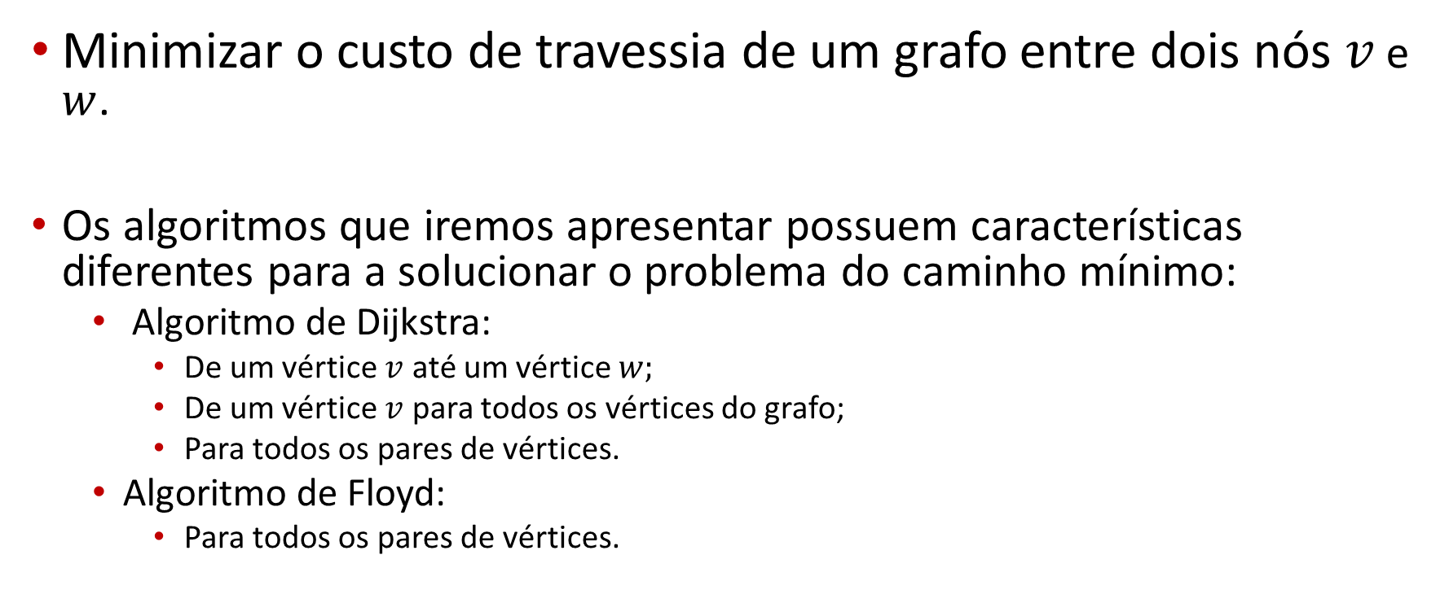
Introdução
Minimizar o custo de travessia de um grafo entre dois nós $v$ e $w$.
Os algoritmos que iremos apresentar possuem características diferentes para a solucionar o problema do caminho mínimo:
Algoritmo de Dijkstra:
De um vértice $v$ até um vértice $w;$
De um vértice $v$ para todos os vértices do grafo;
Para todos os pares de vértices.
Algoritmo de Floyd:
Para todos os pares de vértices.

Slide 3
Algoritmo de Dijkstra
É hora da revisão!

Slide 4
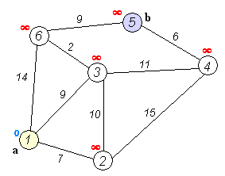
Algoritmo de Dijkstra – Representação do Grafo
struct type_graph{ int vertex; int cost; struct type_graph *prox; }; | t_graph** add_to_list_undir(t_graph **adjacent_list, int u, int v, int w){ t_graph *c, *p; c = new_node; c->vertex = v; c->cost = w; c->prox = NULL; p = adjacent_list[u]; while ( p -> prox != NULL ){ p = p -> prox; } p -> prox = c; return (adjacent_list); }
1 | -> | 2 | 7 | 3 | 9 | 6 | 14
2 | -> | 1 | 7 | 3 | 10 | 4 | 15
3 | -> | 1 | 9 | 2 | 10 | 4 |11 | 6 | 2
4 | -> | 2 | 15 | 3 | 11 | 5 | 6
5 | -> | 4 | 6 | 6 | 9
6 | -> | 1 | 14 | 3 | 2 | 5 | 9

Slide 5
Algoritmo de Dijkstra – Forma Canônica
typedef struct{ int *distancia; int *anterior; int *fechado; }t_graph_info; | t_graph_info dijkstra_array (t_graph** adjacent_list, int graph_size, int vertex_ini, int vertex_end){ INICIALIZAÇÕES DE r.distancia, r.anterior, r.fechado while (k!=vertex_end){ for (i=0; i<graph_size; i++){ if(aberto[i]==1 && r.distancia[i]<menor){ menor = r.distancia[i]; k=i; } } r.fechado[k] = 1; t_graph* p; for(p = adjacent_list[k]; p!=NULL; p = p->prox){ if(r.fechado[p->vertex]!=1){ custo = MIN (r.distancia[p->vertex], (r.distancia[k]+p->cost)); if(custo < r.distancia[p->vertex]){ r.distancia[p->vertex] = custo; r.anterior[p->vertex] = k; } } } } }

Slide 6
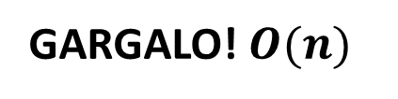
Algoritmo de Dijkstra – Forma Canônica
typedef struct{ int *distancia; int *anterior; int *fechado; }t_graph_info; | t_graph_info dijkstra_array (t_graph** adjacent_list, int graph_size, int vertex_ini, int vertex_end){ INICIALIZAÇÕES DE r.distancia, r.anterior, r.fechado while (k!=vertex_end){ for (i=0; i<graph_size; i++){ if(aberto[i]==1 && r.distancia[i]<menor){ menor = r.distancia[i]; k=i; } } r.fechado[k] = 1; t_graph* p; for(p = adjacent_list[k]; p!=NULL; p = p->prox){ if(r.fechado[p->vertex]!=1){ custo = MIN (r.distancia[p->vertex], (r.distancia[k]+p->cost)); if(custo < r.distancia[p->vertex]){ r.distancia[p->vertex] = custo; r.anterior[p->vertex] = k; } } } } }
GARGALO! $O(n)$

Slide 7

Algoritmo de Dijkstra – Forma Canônica
typedef struct{ int *distancia; int *anterior; int *fechado; }t_graph_info; | t_graph_info dijkstra_array (t_graph** adjacent_list, int graph_size, int vertex_ini, int vertex_end){ INICIALIZAÇÕES DE r.distancia, r.anterior, r.fechado while (k!=vertex_end){ for (i=0; i<graph_size; i++){ if(aberto[i]==1 && r.distancia[i]<menor){ menor = r.distancia[i]; k=i; } } r.fechado[k] = 1; t_graph* p; for(p = adjacent_list[k]; p!=NULL; p = p->prox){ if(r.fechado[p->vertex]!=1){ custo = MIN (r.distancia[p->vertex], (r.distancia[k]+p->cost)); if(custo < r.distancia[p->vertex]){ r.distancia[p->vertex] = custo; r.anterior[p->vertex] = k; } } } } }
$$O\left(m\right), m≤n$$
GARGALO! $O(n)$

Slide 8

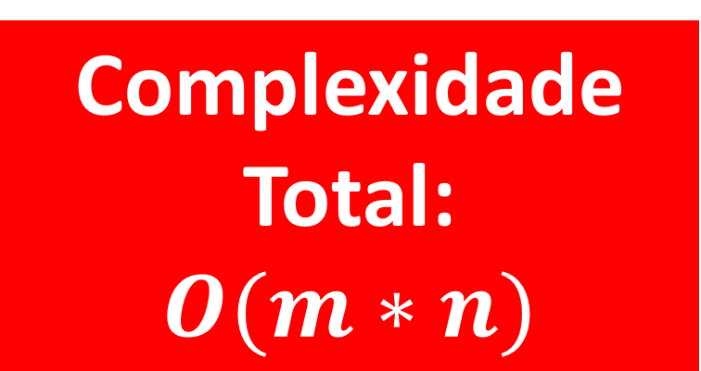
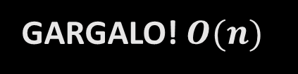
Algoritmo de Dijkstra – Forma Canônica
typedef struct{ int *distancia; int *anterior; int *fechado; }t_graph_info; | t_graph_info dijkstra_array (t_graph** adjacent_list, int graph_size, int vertex_ini, int vertex_end){ INICIALIZAÇÕES DE r.distancia, r.anterior, r.fechado while (k!=vertex_end){ for (i=0; i<graph_size; i++){ if(aberto[i]==1 && r.distancia[i]<menor){ menor = r.distancia[i]; k=i; } } r.fechado[k] = 1; t_graph* p; for(p = adjacent_list[k]; p!=NULL; p = p->prox){ if(r.fechado[p->vertex]!=1){ custo = MIN (r.distancia[p->vertex], (r.distancia[k]+p->cost)); if(custo < r.distancia[p->vertex]){ r.distancia[p->vertex] = custo; r.anterior[p->vertex] = k; } } } } }
Complexidade Total:
$$O(m∗n)$$
$$O\left(m\right), m≤n$$
GARGALO! $O(n)$

Slide 9
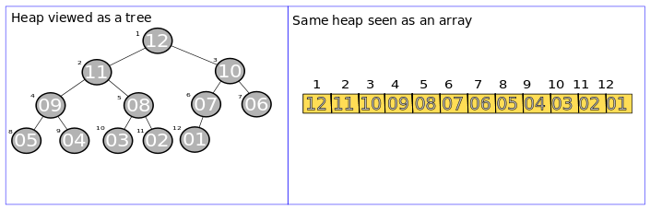
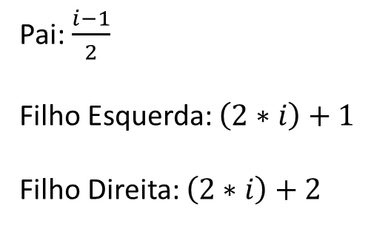
Algoritmo de Dijkstra – minHeap Binária
Uma heap é uma árvore binária balanceada
No algoritmo de Dijkstra substituímos o loop que busca a menor distância pela heap.
O vértice com menor distância sempre estará no topo da heap juntamente com o identificador do vértice.
Pai: $\frac{i−1}{2}$
Filho Esquerda: $\left(2∗i\right)+1$
Filho Direita: $\left(2∗i\right)+2$

Slide 10
Algoritmo de Dijkstra – minHeap Binária
typedef struct{ float key; int dataIndex; }HeapItem; typedef struct{ HeapItem *H; int *map; int n; int size; int size_map; }Heap; | t_graph_info dijkstra_heap (t_graph** adjacent_list, int graph_size, int vertex_ini, int vertex_end){ Heap *h = createHeap(); for(i = 0; i < graph_size; i++){ if(i == vertex_ini) insert(h,i,0); else insert(h,i,inf); } while (k!=vertex_end){ k = removeMin(h); t_graph* p; for(p = adjacent_list[k]; p!=NULL; p = p->prox){ dist_v1 = h->H[h->map[p->vertex]].key; dist_k = h->H[h->map[k]].key; edge_weight = p->cost; if(dist_v1 > (dist_k + edge_weight)){ dist_v1 = dist_k + edge_weight; r.anterior[p->vertex] = k; changeKey(h,h->H[h->map[p->vertex]].dataIndex,dist_v1); }}}}

Slide 11
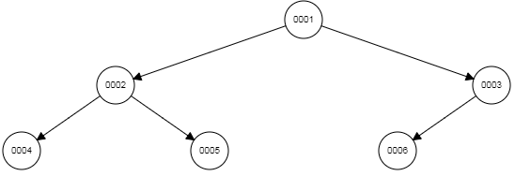
Algoritmo de Dijkstra – minHeap Binária Inserção
1 | 0
2 | ∞
3 | ∞
4 | ∞
5 | ∞
6 | ∞
1 | 0 | 2| ∞ | 3| ∞ | 4| ∞ | 5| ∞ | 6| ∞

Slide 12
Algoritmo de Dijkstra – minHeap Binária
typedef struct{ float key; int dataIndex; }HeapItem; typedef struct{ HeapItem *H; int *map; int n; int size; int size_map; }Heap; | t_graph_info dijkstra_heap (t_graph** adjacent_list, int graph_size, int vertex_ini, int vertex_end){ Heap *h = createHeap(); for(i = 0; i < graph_size; i++){ if(i == vertex_ini) insert(h,i,0); else insert(h,i,inf); } while (k!=vertex_end){ k = removeMin(h); t_graph* p; for(p = adjacent_list[k]; p!=NULL; p = p->prox){ dist_v1 = h->H[h->map[p->vertex]].key; dist_k = h->H[h->map[k]].key; edge_weight = p->cost; if(dist_v1 > (dist_k + edge_weight)){ dist_v1 = dist_k + edge_weight; r.anterior[p->vertex] = k; changeKey(h,h->H[h->map[p->vertex]].dataIndex,dist_v1); }}}}

Slide 13
Algoritmo de Dijkstra – minHeap Binária Remoção (Escolha do k)
2 | ∞
3 | ∞
4 | ∞
5 | ∞
6 | ∞
 | 2| ∞ | 3| ∞ | 4| ∞ | 5| ∞ | 6| ∞
K = 1

Slide 14
Algoritmo de Dijkstra – minHeap Binária Remoção (Escolha do k)
6 | ∞
2 | ∞
3 | ∞
4 | ∞
5 | ∞
6| ∞ | 2| ∞ | 3| ∞ | 4| ∞ | 5| ∞
K = 1

Slide 15
Algoritmo de Dijkstra – minHeap Binária
typedef struct{ float key; int dataIndex; }HeapItem; typedef struct{ HeapItem *H; int *map; int n; int size; int size_map; }Heap; | t_graph_info dijkstra_heap (t_graph** adjacent_list, int graph_size, int vertex_ini, int vertex_end){ Heap *h = createHeap(); for(i = 0; i < graph_size; i++){ if(i == vertex_ini) insert(h,i,0); else insert(h,i,inf); } while (k!=vertex_end){ k = removeMin(h); t_graph* p; for(p = adjacent_list[k]; p!=NULL; p = p->prox){ dist_v1 = h->H[h->map[p->vertex]].key; dist_k = h->H[h->map[k]].key; edge_weight = p->cost; if(dist_v1 > (dist_k + edge_weight)){ dist_v1 = dist_k + edge_weight; r.anterior[p->vertex] = k; changeKey(h,h->H[h->map[p->vertex]].dataIndex,dist_v1); }}}}

Slide 16
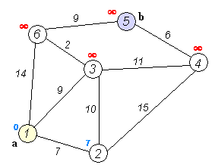
Algoritmo de Dijkstra – minHeap Binária changeKey
6 | ∞
2 | 7
3 | ∞
4 | ∞
5 | ∞
6| ∞ | 2| 7 | 3| ∞ | 4| ∞ | 5| ∞
K = 1

Slide 17
Algoritmo de Dijkstra – minHeap Binária changeKey
2 | 7
6 | ∞
3 | ∞
4 | ∞
5 | ∞
2 | 7 | 6| ∞ | 3| ∞ | 4| ∞ | 5| ∞
K = 1

Slide 18
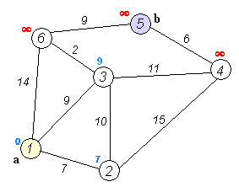
Algoritmo de Dijkstra – minHeap Binária changeKey
2 | 7
6 | ∞
3 | 9
4 | ∞
5 | ∞
2 | 7 | 6| ∞ | 3| 9 | 4| ∞ | 5| ∞
K = 1

Slide 19
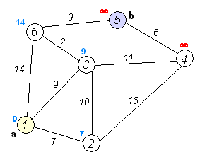
Algoritmo de Dijkstra – minHeap Binária changeKey
2 | 7
6 | 14
3 | 9
4 | ∞
5 | ∞
2 | 7 | 6| 14 | 3| 9 | 4| ∞ | 5| ∞
K = 1

Slide 20
Algoritmo de Dijkstra – minHeap Binária Remoção (Escolha do k)
6 | 14
3 | 9
4 | ∞
5 | ∞
2 | 7 | 6| 14 | 3| 9 | 4| ∞ | 5| ∞
K = 1

Slide 21
Algoritmo de Dijkstra – minHeap Binária Remoção (Escolha do k)
Qual dos filhos do topo é o menor?
5 | ∞
6 | 14
3 | 9
4 | ∞
5| ∞ | 6| 14 | 3| 9 | 4| ∞
K = 2

Slide 22

Algoritmo de Dijkstra – minHeap Binária Remoção (Escolha do k)
Qual dos filhos do topo é o menor?
5 | ∞
6 | 14
3 | 9
4 | ∞
5| ∞ | 6| 14 | 3| 9 | 4| ∞
K = 2

Slide 23
Algoritmo de Dijkstra – minHeap Binária Remoção (Escolha do k)
Qual dos filhos do topo é o menor?
3 | 9
6 | 14
5 | ∞
4 | ∞
3 | 9 | 6| 14 | 5| ∞ | 4| ∞
K = 2

Slide 24

Algoritmo de Dijkstra – minHeap Binária
O máximo de operações a serem feitas seriam no máximo a altura da árvore o que faz com que o custo computacional das operações da heap, tanto na remoção quanto na changeKey sejam $O(\log{n})$.

Slide 25
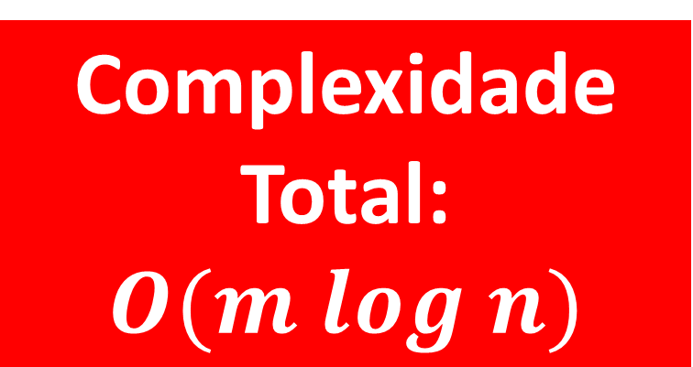
Algoritmo de Dijkstra – minHeap Binária
typedef struct{ float key; int dataIndex; }HeapItem; typedef struct{ HeapItem *H; int *map; int n; int size; int size_map; }Heap; | t_graph_info dijkstra_heap (t_graph** adjacent_list, int graph_size, int vertex_ini, int vertex_end){ Heap *h = createHeap(); for(i = 0; i < graph_size; i++){ if(i == vertex_ini) insert(h,i,0); else insert(h,i,inf); } while (k!=vertex_end){ k = removeMin(h); t_graph* p; for(p = adjacent_list[k]; p!=NULL; p = p->prox){ dist_v1 = h->H[h->map[p->vertex]].key; dist_k = h->H[h->map[k]].key; edge_weight = p->cost; if(dist_v1 > (dist_k + edge_weight)){ dist_v1 = dist_k + edge_weight; r.anterior[p->vertex] = k; changeKey(h,h->H[h->map[p->vertex]].dataIndex,dist_v1); }}}}
Complexidade Total:
$$O(m log n)$$

Slide 26

Resultados Computacionais
Cada instância foi dividida em um caminho fácil, médio e difícil.
Vértice 1 como ponto de partida para todos as instâncias.
Difícil (df) = primeiro vértice periférico encontrado
Médio (md) = $\frac{df}{2}−100<\frac{df}{2}<\frac{df}{2}+100$
Fácil (fa) = $\frac{md}{2}−100<\frac{md}{2}<md+100$

Slide 27
Resultados Computacionais – NY
Vértices: 264346 | Arestas: 733846
NY.d | TEMPO DE EXECUÇÃO (Vetor | Heap) |  | CUSTO
Fácil | 13.848363 secs | 0.016686 secs | 359425
Médio | 1 min 7 secs | 0.067572 secs | 719659
Difícil | 1 min 52 secs | 0.111725 secs | 1440081
NY.t | TEMPO DE EXECUÇÃO (Vetor | Heap) |  | CUSTO
Fácil | 9.890253 secs | 0.014851 secs | 477526
Médio | 1 min 14 secs | 0.080786 secs | 957198
Difícil | 1 min 57 secs | 0.114438 secs | 1916421

Slide 28
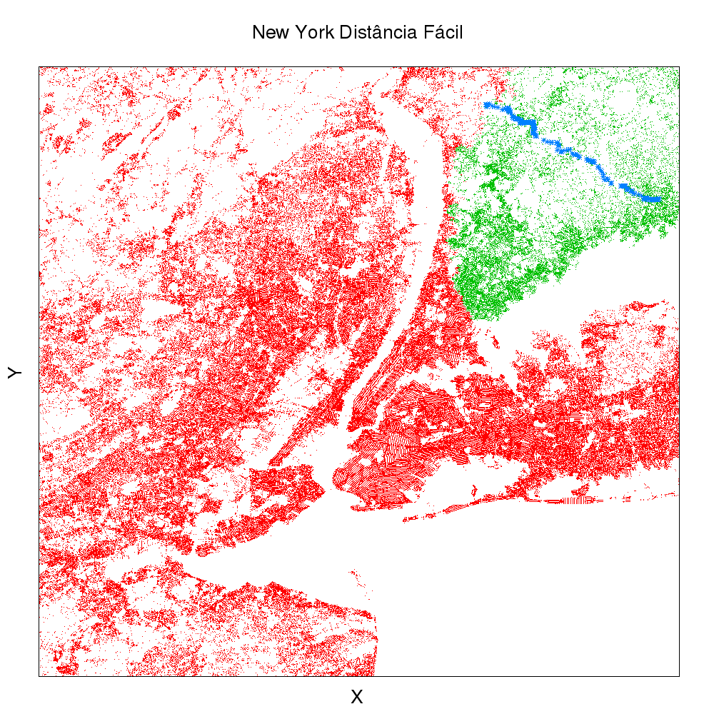
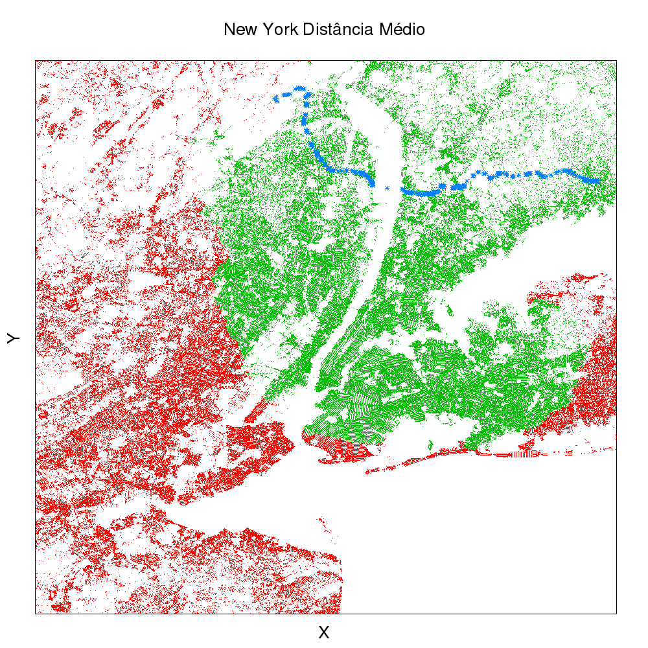
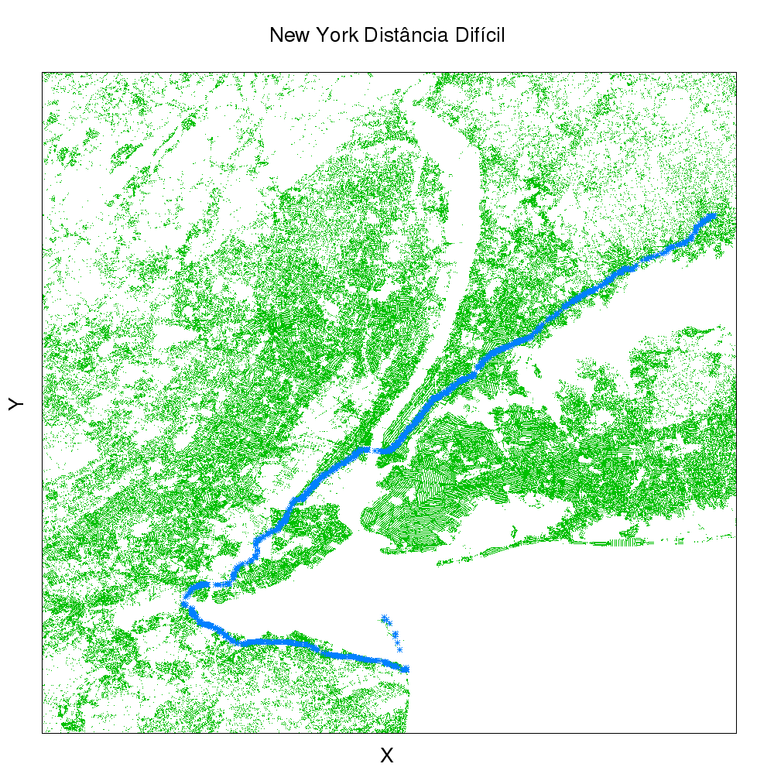
Resultados Computacionais – NY.d
Pontos Visitados | Tamanho Caminho
27448 | 193
Pontos Visitados | Tamanho Caminho
147106 | 296
Pontos Visitados | Tamanho Caminho
264346 | 1177

Slide 29
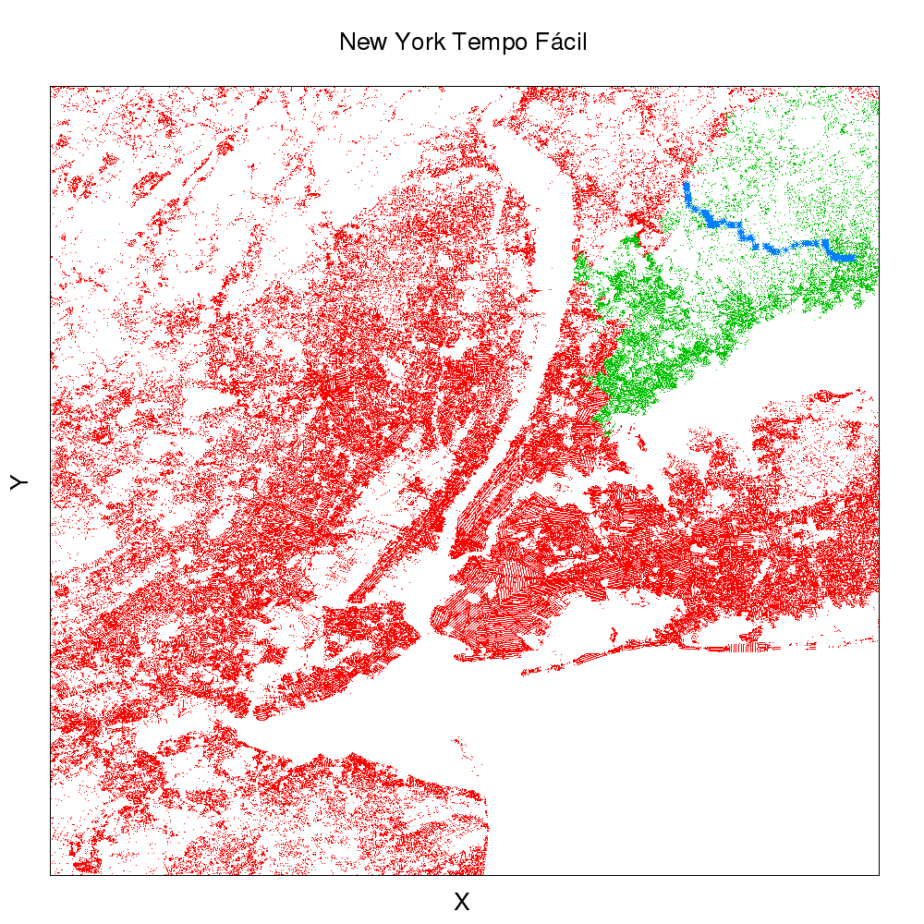
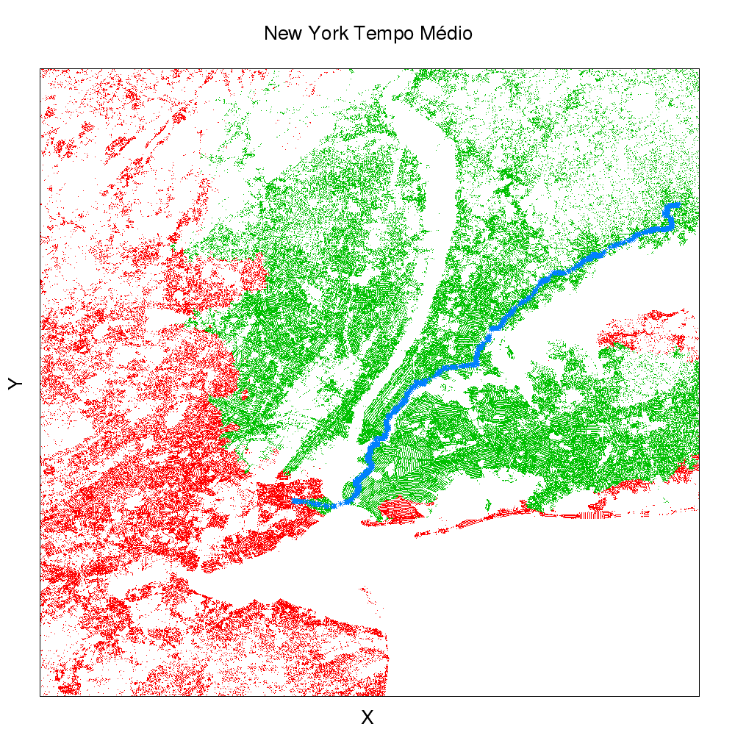
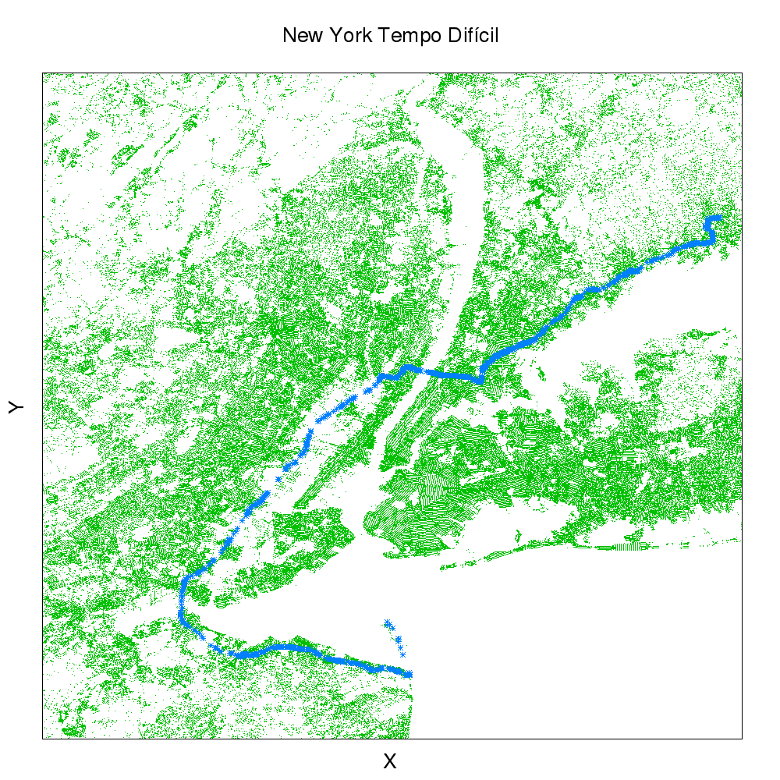
Resultados Computacionais – NY.t
Pontos Visitados | Tamanho Caminho
22105 | 120
Pontos Visitados | Tamanho Caminho
166863 | 601
Pontos Visitados | Tamanho Caminho
264346 | 868

Slide 30
Resultados Computacionais – BAY
Vértices: 321270 | Arestas: 800172
BAY.d | TEMPO DE EXECUÇÃO (Vetor | Heap) |  | CUSTO
Fácil | 40.983618 secs | 0.039093 secs | 539988
Médio | 1 min 54 secs | 0.096090 secs | 1082034
Difícil | 2 mins 45 secs | 0.138710 secs | 2165941
BAY.t | TEMPO DE EXECUÇÃO (Vetor | Heap) |  | CUSTO
Fácil | 57.966595 secs | 0.053536 secs | 866301
Médio | 2 mins 13 secs | 0.117376 secs | 1737617
Difícil | 2 mins 45 secs | 0.145794 secs | 3480192

Slide 31
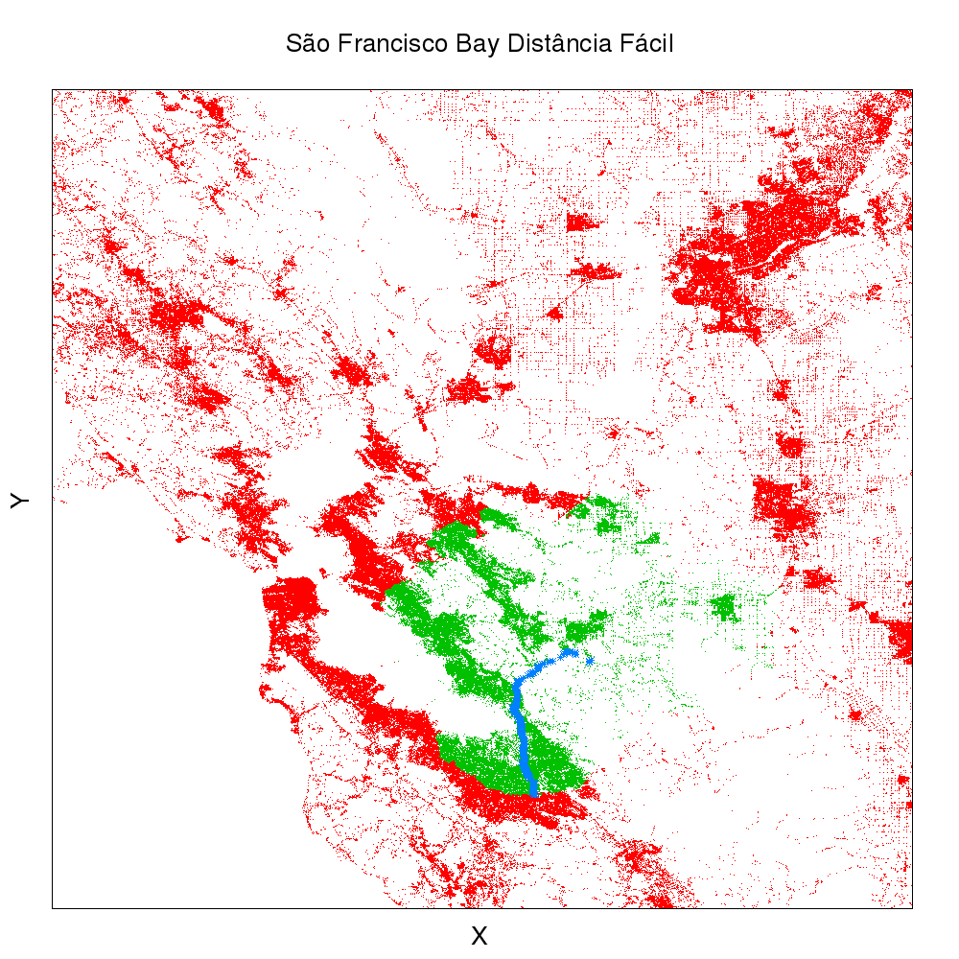
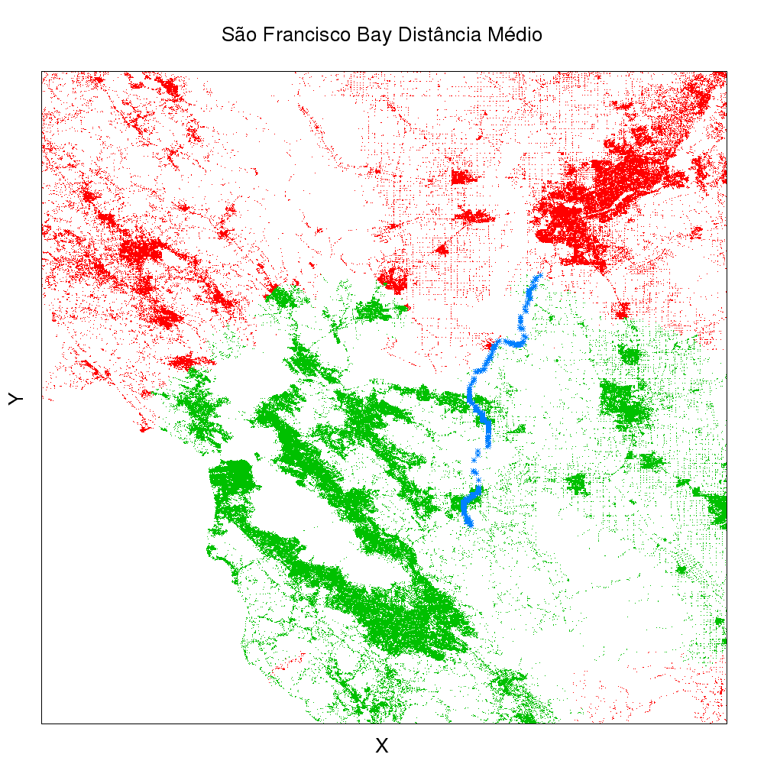
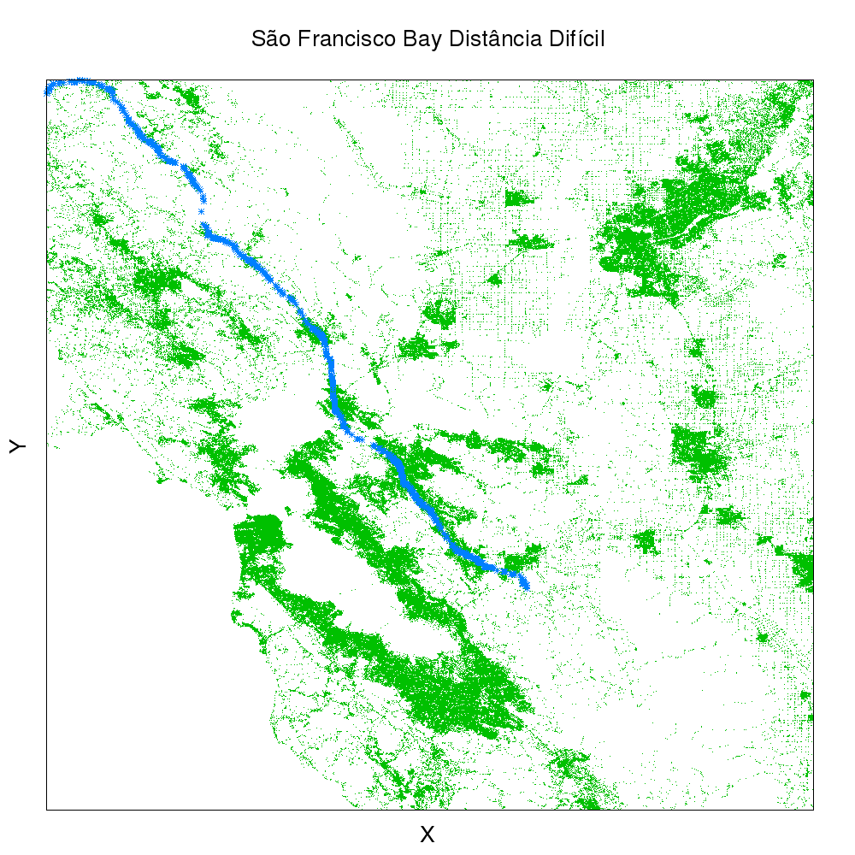
Resultados Computacionais – BAY.d
Pontos Visitados | Tamanho Caminho
73920 | 266
Pontos Visitados | Tamanho Caminho
212411 | 301
Pontos Visitados | Tamanho Caminho
321270 | 942

Slide 32
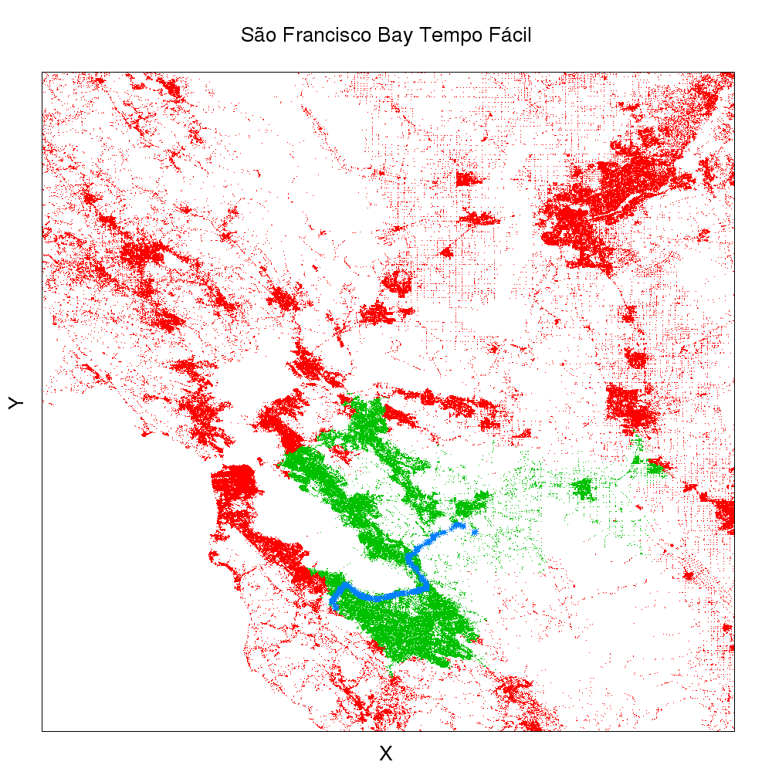
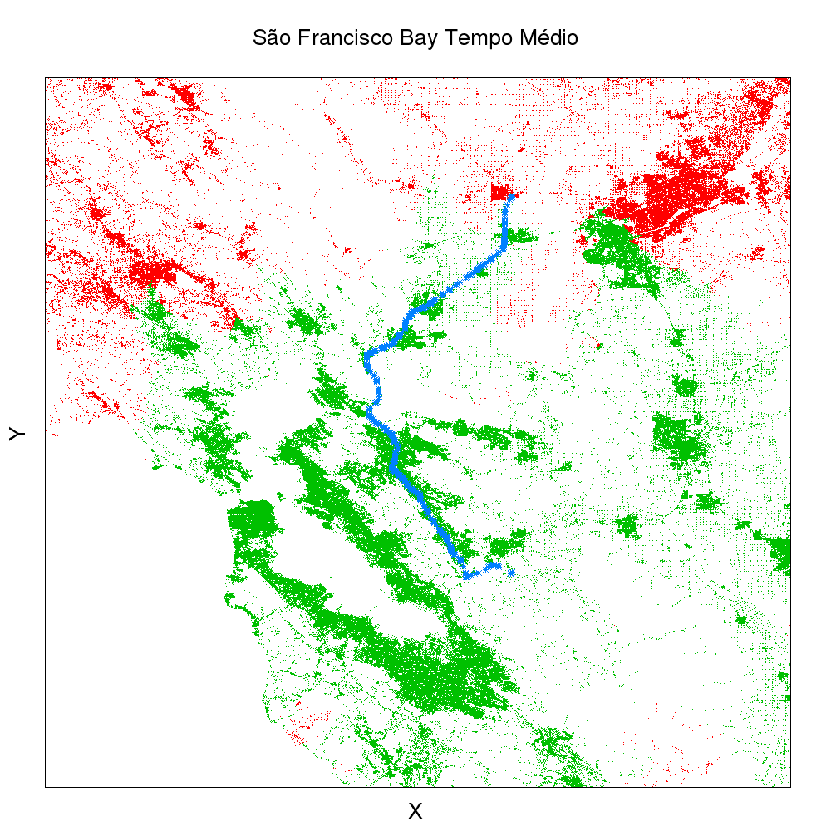
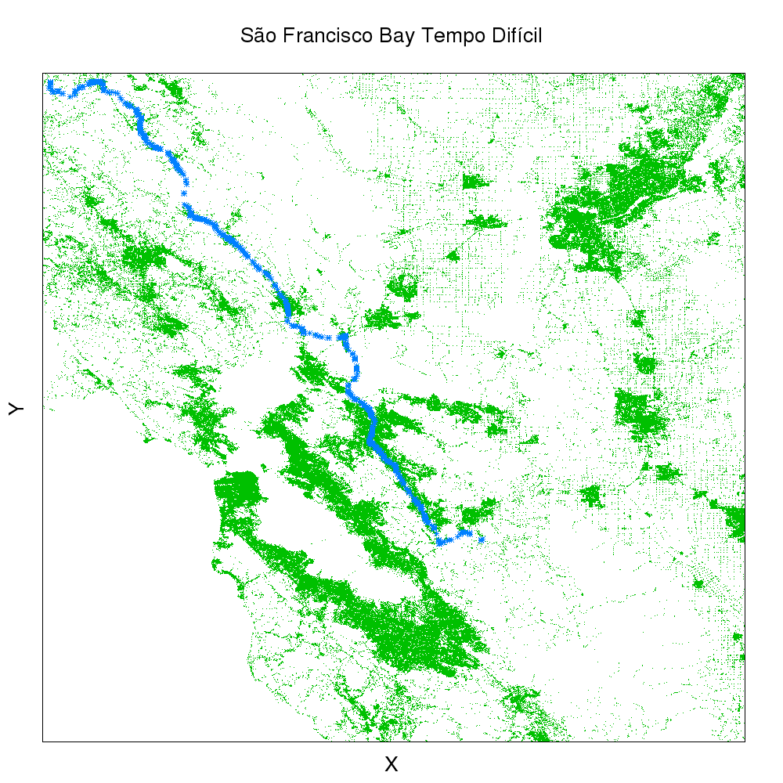
Resultados Computacionais – BAY.t
Pontos Visitados | Tamanho Caminho
103233 | 303
Pontos Visitados | Tamanho Caminho
248040 | 512
Pontos Visitados | Tamanho Caminho
321270 | 748

Slide 33
Resultados Computacionais – COL
Vértices: 435666 | Arestas: 1057066
COL.d | TEMPO DE EXECUÇÃO (Vetor | Heap) |  | CUSTO
Fácil | 3 mins 28 secs | 0.098990 secs | 1804428
Médio | 5 mins 26 secs | 0.150582 secs | 3616936
Difícil | 7 mins 6 secs | 0.195049 secs | 7246198
COL.t | TEMPO DE EXECUÇÃO (Vetor | Heap) |  | CUSTO
Fácil | 3 mins 21 secs | 0.098132 secs | 2694987
Médio | 5 mins 45 secs | 0.164361 secs | 5483070
Difícil | 7 mins 23 secs | 0.196074 secs | 10935293

Slide 34
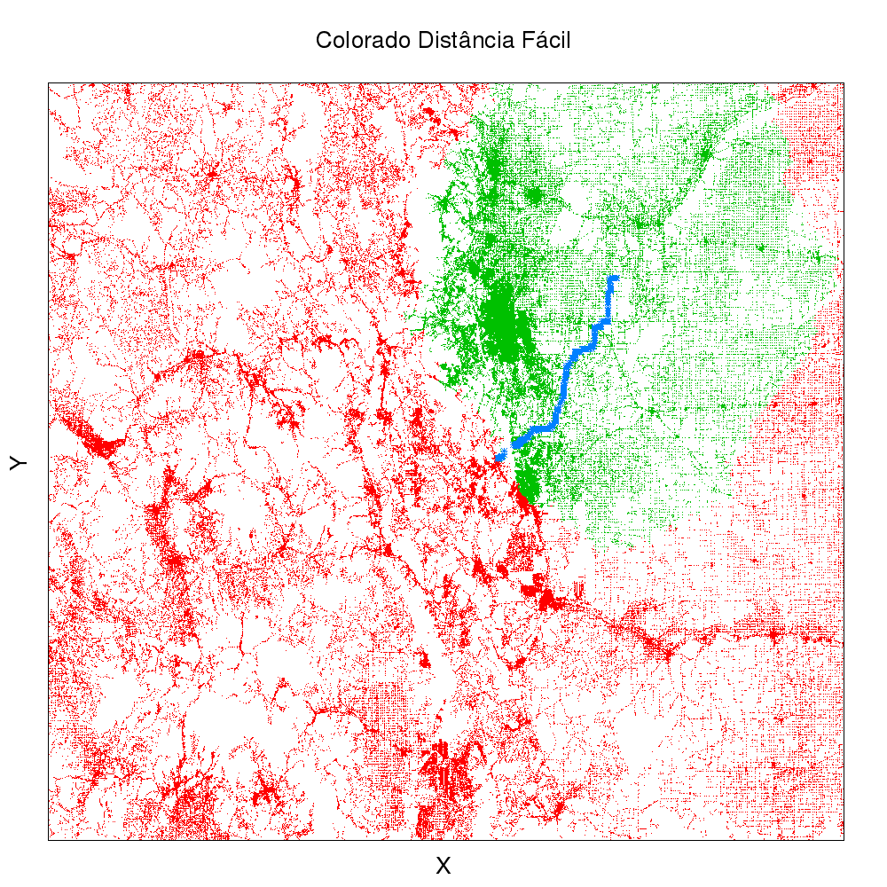
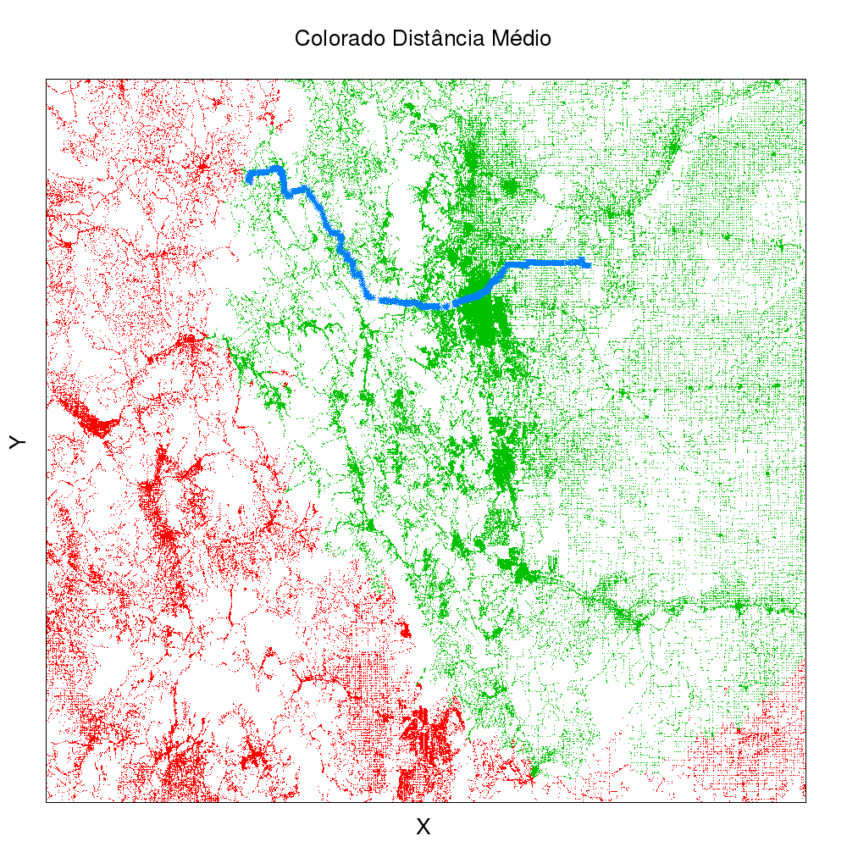
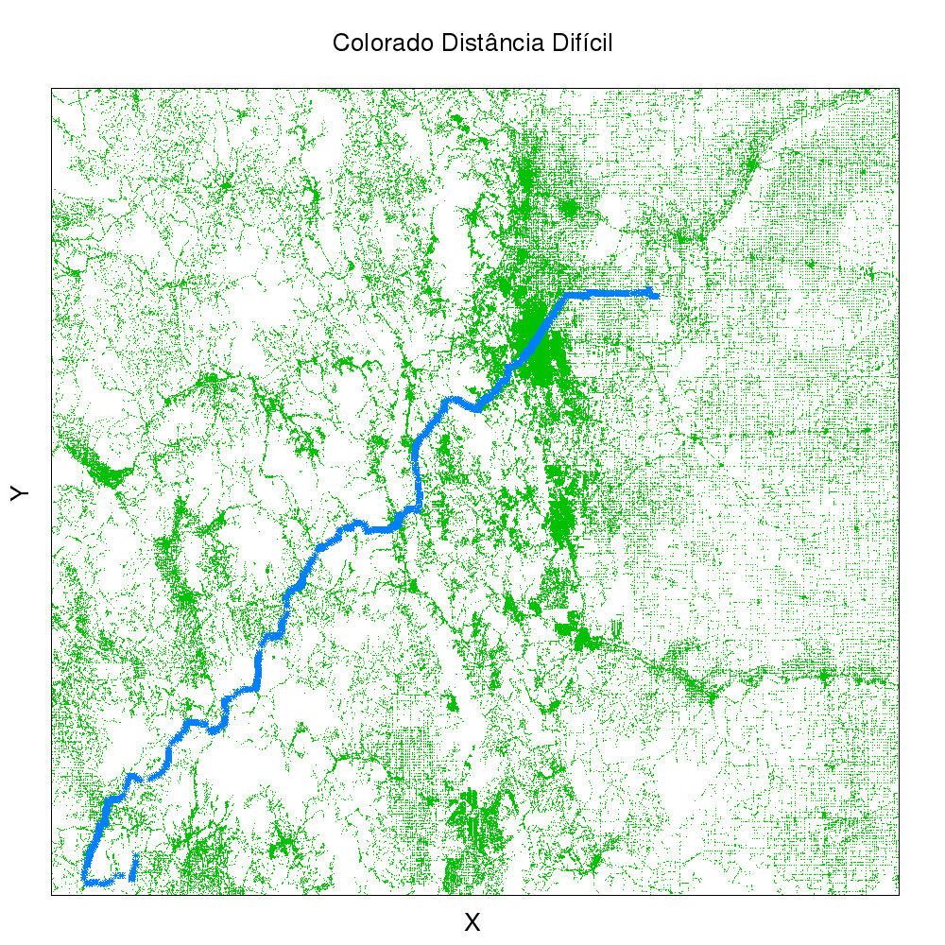
Resultados Computacionais – COL.d
Pontos Visitados | Tamanho Caminho
199934 | 337
Pontos Visitados | Tamanho Caminho
321101 | 813
Pontos Visitados | Tamanho Caminho
435666 | 1750

Slide 35
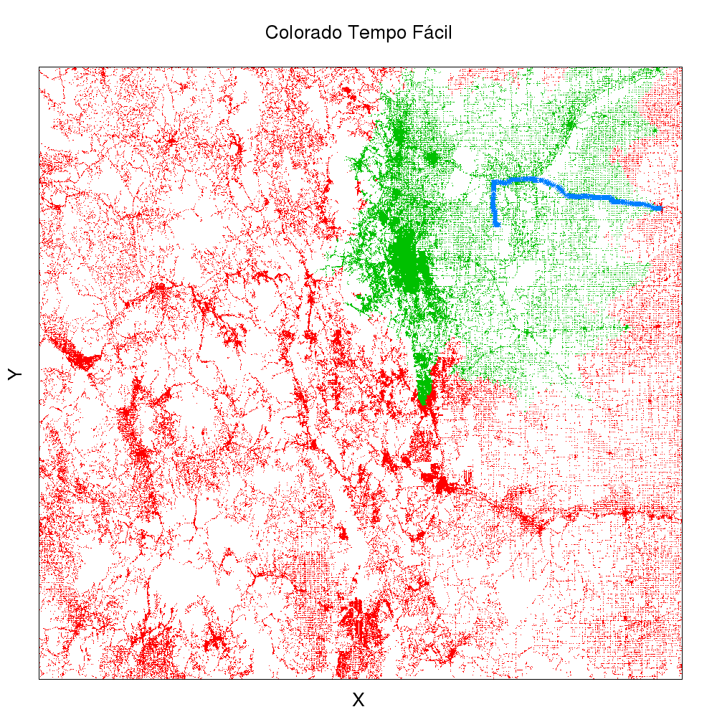
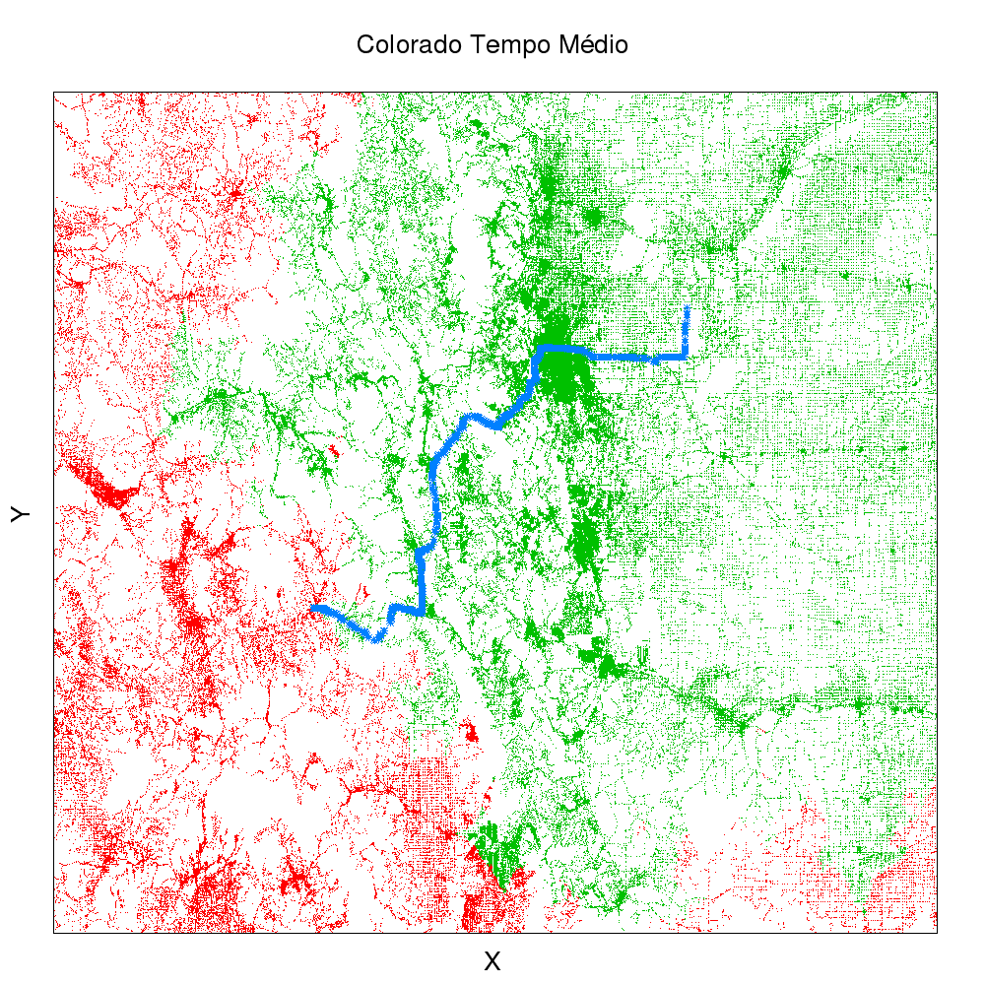
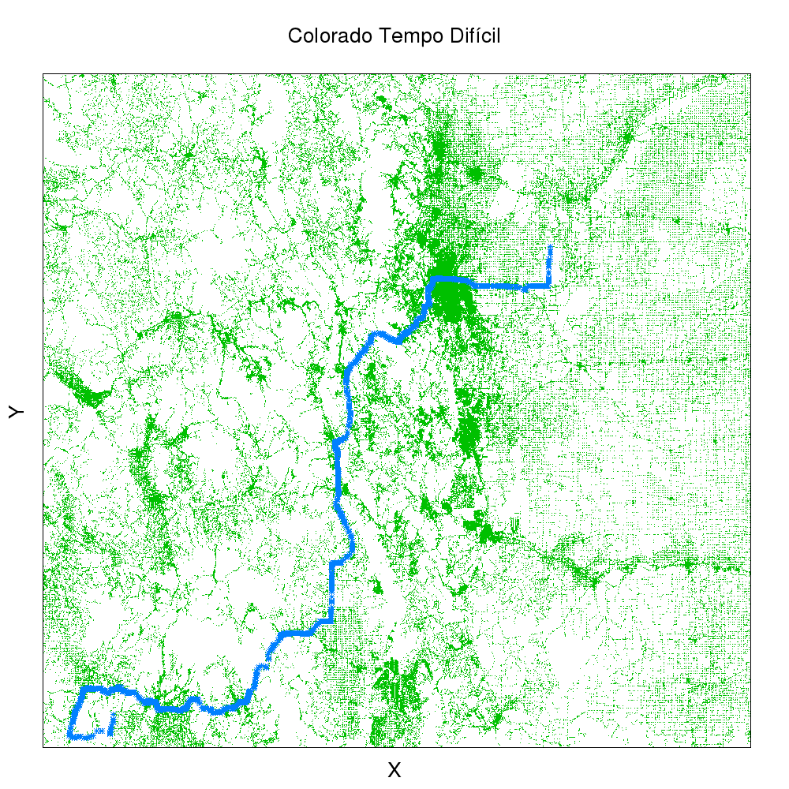
Resultados Computacionais – COL.t
Pontos Visitados | Tamanho Caminho
190177 | 331
Pontos Visitados | Tamanho Caminho
336250 | 1091
Pontos Visitados | Tamanho Caminho
435666 | 2020

Slide 36
Resultados Computacionais – FLA
Vértices: 1070376 | Arestas: 2712798
FLA.d | TEMPO DE EXECUÇÃO (Vetor | Heap) |  | CUSTO
Fácil | 3 mins 13 secs | 0.074377 secs | 2907930
Médio | 8 mins 17 secs | 0.149866 secs | 5829987
Difícil | 30 mins 20 secs | 0.491751 secs | 11674195
FLA.t | TEMPO DE EXECUÇÃO (Vetor | Heap) |  | CUSTO
Fácil | 3 mins 36 secs | 0.077648 secs | 3417632
Médio | 11 mins 45 secs | 0.206668 secs | 6870773
Difícil | 30 mins 3 secs | 0.508526 secs | 13776909

Slide 37
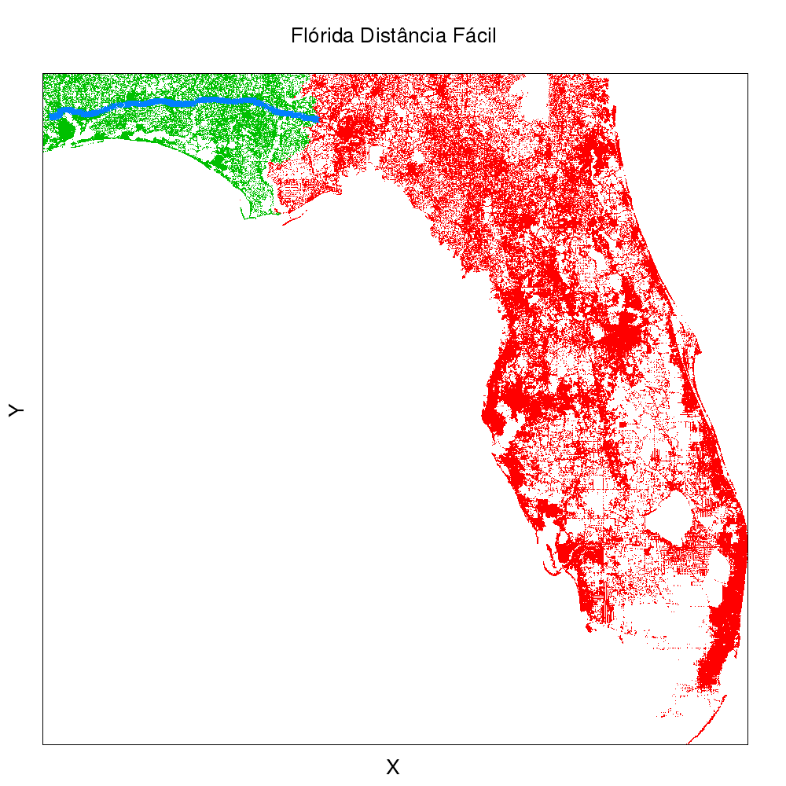
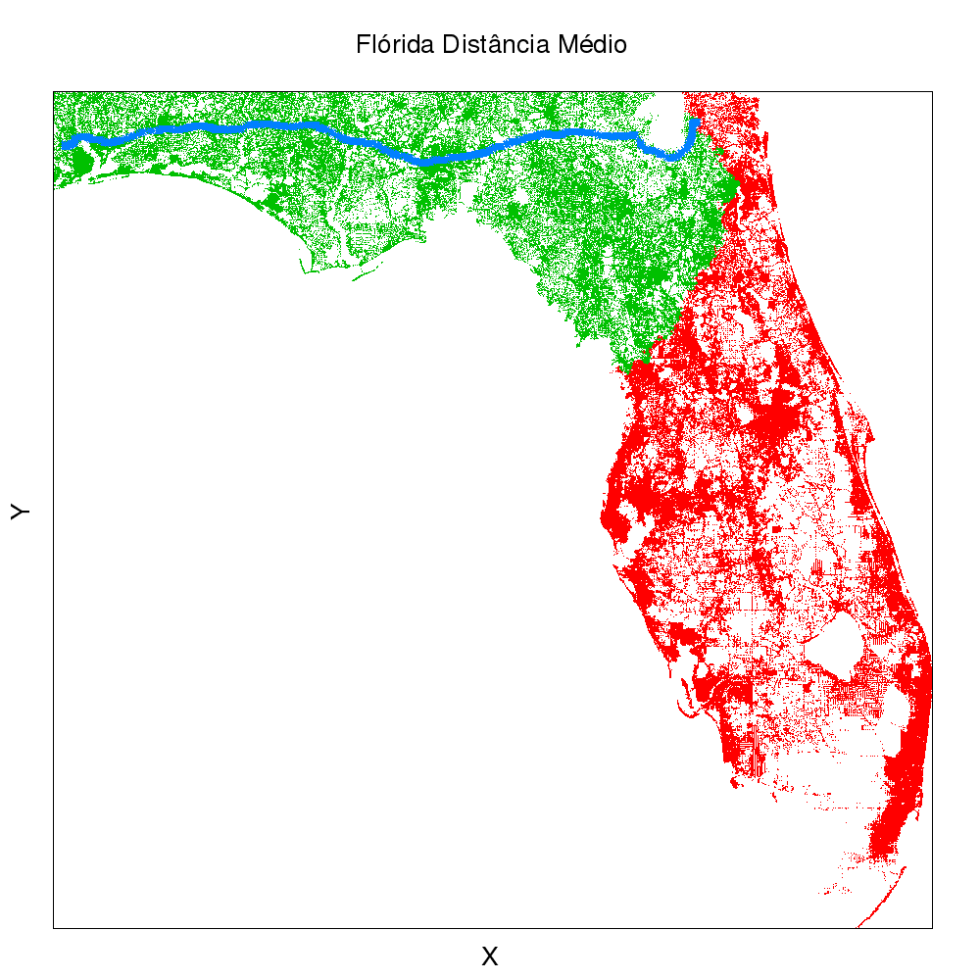
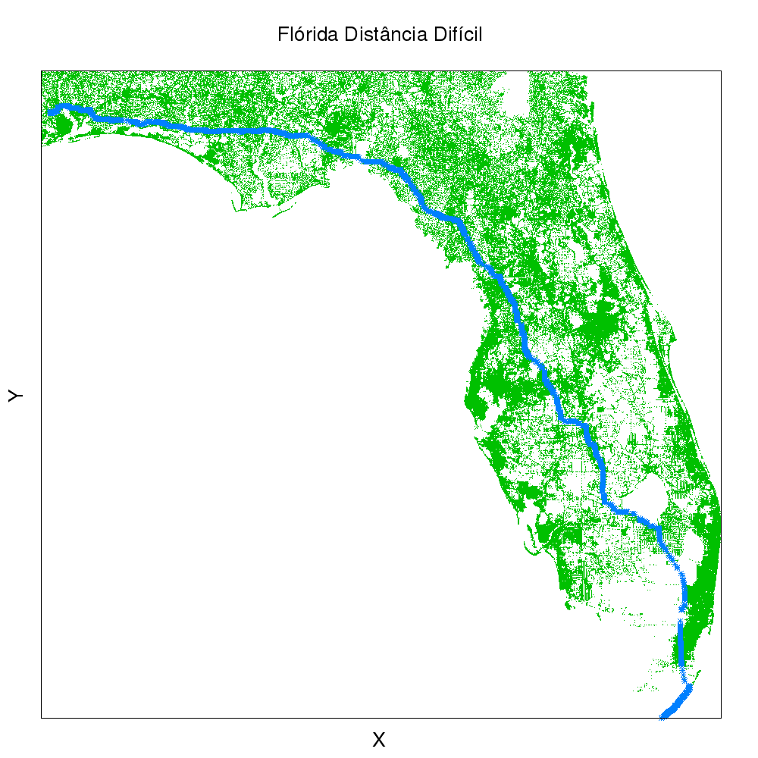
Resultados Computacionais – FLA.d
Pontos Visitados | Tamanho Caminho
110581 | 768
Pontos Visitados | Tamanho Caminho
281082 | 1363
Pontos Visitados | Tamanho Caminho
1070376 | 3529

Slide 38

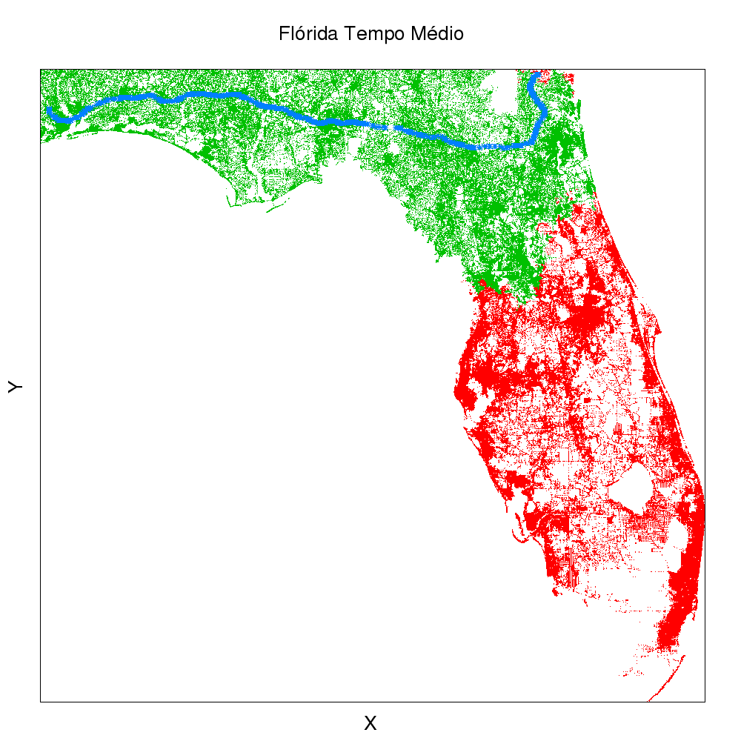
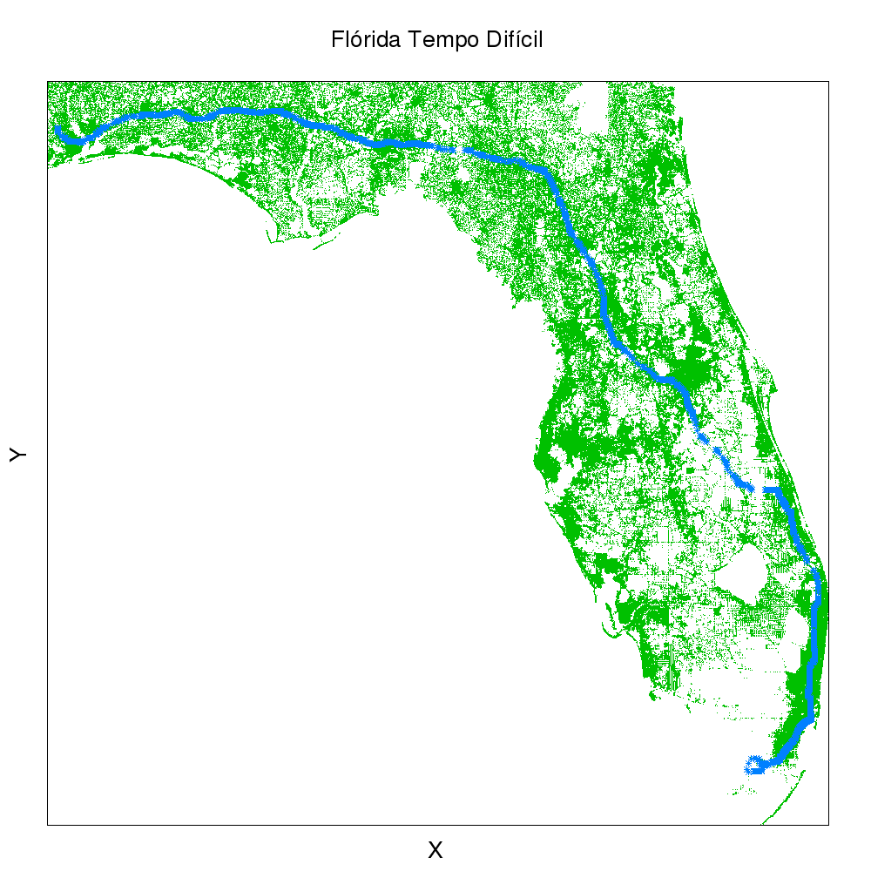
Resultados Computacionais – FLA.t
Pontos Visitados | Tamanho Caminho
114490 | 608
Pontos Visitados | Tamanho Caminho
385384 | 1198
Pontos Visitados | Tamanho Caminho
1070376 | 2332

Slide 39
Algoritmo de Floyd
Caminho mais curto entre todos os pares de vértices.
Grafo orientado e valorado.
Ciclos negativos não são permitidos.
Arestas negativas são permitidas.

Slide 40
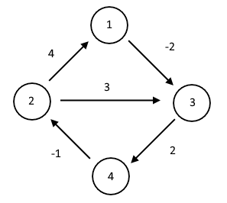
Algoritmo de Floyd

Slide 41
Algoritmo de Floyd
1 let V be the number of vertices in a graph
2 let dist be a |V| × |V| array of minimum distances initialized to ∞ (infinity)
3 for each edge (u,v)
4 dist[u][v] ← w(u,v) // the weight of the edge (u,v)
5 for each vertex v
6 dist[v][v] ← 0
7 for k from 1 to |V|
8 for i from 1 to |V|
9 for j from 1 to |V|
10 if dist[i][j] > dist[i][k] + dist[k][j]
11 dist[i][j] ← dist[i][k] + dist[k][j]
12 end if

Slide 42
Algoritmo de Floyd
2 let dist be a |V| × |V| array of minimum distances initialized to ∞ (infinity)
 | 1 | 2 | 3 | 4
1 | ∞ | ∞ | ∞ | ∞
2 | ∞ | ∞ | ∞ | ∞
3 | ∞ | ∞ | ∞ | ∞
4 | ∞ | ∞ | ∞ | ∞

Slide 43
Algoritmo de Floyd
3 for each edge (u,v)
4 dist[u][v] ← w(u,v)
5 for each vertex v
6 dist[v][v] ← 0
 | 1 | 2 | 3 | 4
1 | 0 | ∞ | -2 | ∞
2 | 4 | 0 | 3 | ∞
3 | ∞ | ∞ | 0 | 2
4 | ∞ | -1 | ∞ | 0

Slide 44
Algoritmo de Floyd
7 for k from 1 to |V|
8 for i from 1 to |V|
9 for j from 1 to |V|
10 if dist[i][j] > dist[i][k] + dist[k][j]
11 dist[i][j] ← dist[i][k] + dist[k][j]
12 end if

Slide 45
Algoritmo de Floyd
10 if dist[i][j] > dist[i][k] + dist[k][j]
11 dist[i][j] ← dist[i][k] + dist[k][j]
k = 1 | 1 | 2 | 3 | 4
1 | 0 | ∞ | -2 | ∞
2 | 4 | 0 | 2 | ∞
3 | ∞ | ∞ | 0 | 2
4 | ∞ | -1 | ∞ | 0
k = 2 | 1 | 2 | 3 | 4
1 | 0 | ∞ | -2 | ∞
2 | 4 | 0 | 3 | ∞
3 | ∞ | ∞ | 0 | 2
4 | 3 | -1 | 1 | 0

Slide 46
Algoritmo de Floyd
10 if dist[i][j] > dist[i][k] + dist[k][j]
11 dist[i][j] ← dist[i][k] + dist[k][j]
k = 3 | 1 | 2 | 3 | 4
1 | 0 | ∞ | -2 | 0
2 | 4 | 0 | 2 | 4
3 | ∞ | ∞ | 0 | 2
4 | ∞ | -1 | ∞ | 0
k = 4 | 1 | 2 | 3 | 4
1 | 0 | -1 | -2 | ∞
2 | 4 | 0 | 3 | ∞
3 | 5 | 1 | 0 | 2
4 | 3 | -1 | 1 | 0

Slide 47
Algoritmo de Floyd
1 let V be the number of vertices in a graph
2 let dist be a |V| × |V| array of minimum distances initialized to ∞ (infinity)
3 let next be a |V| × |V| array of adjacent vertices initialized to -1
4 for each edge (u,v)
5 dist[u][v] ← w(u,v) // the weight of the edge (u,v)
6 next[u][v] ← v
7 for each vertex v
8 dist[v][v] ← 0
9 for k from 1 to |V|
10 for i from 1 to |V|
11 for j from 1 to |V|
12 if dist[i][j] > dist[i][k] + dist[k][j]
13 dist[i][j] ← dist[i][k] + dist[k][j]
14 next[i][j] ← next[i][k]
15 end if

Slide 48

Algoritmo de Floyd
Devido aos 3 loops for aninhados, a complexidade do algoritmo de Floyd para todos os casos de teste é $O(n³)$.

Slide 49
Resultados Computacionais – RO
Vértices: 3353 | Arestas: 8870
TEMPO DE EXECUÇÃO
Dijkstra (Vetor | Heap) |  | Floyd (Matriz | Vetor)
1 min 3 secs | 0.000486 secs | 1 min 52 secs | 5 mins 32 secs
As matrizes de distância e de recuperação de caminhos geradas pelos algoritmos de Floyd e Dijkstra são exatamente iguais.

Slide 50
DÚVIDAS???

